Slide 1

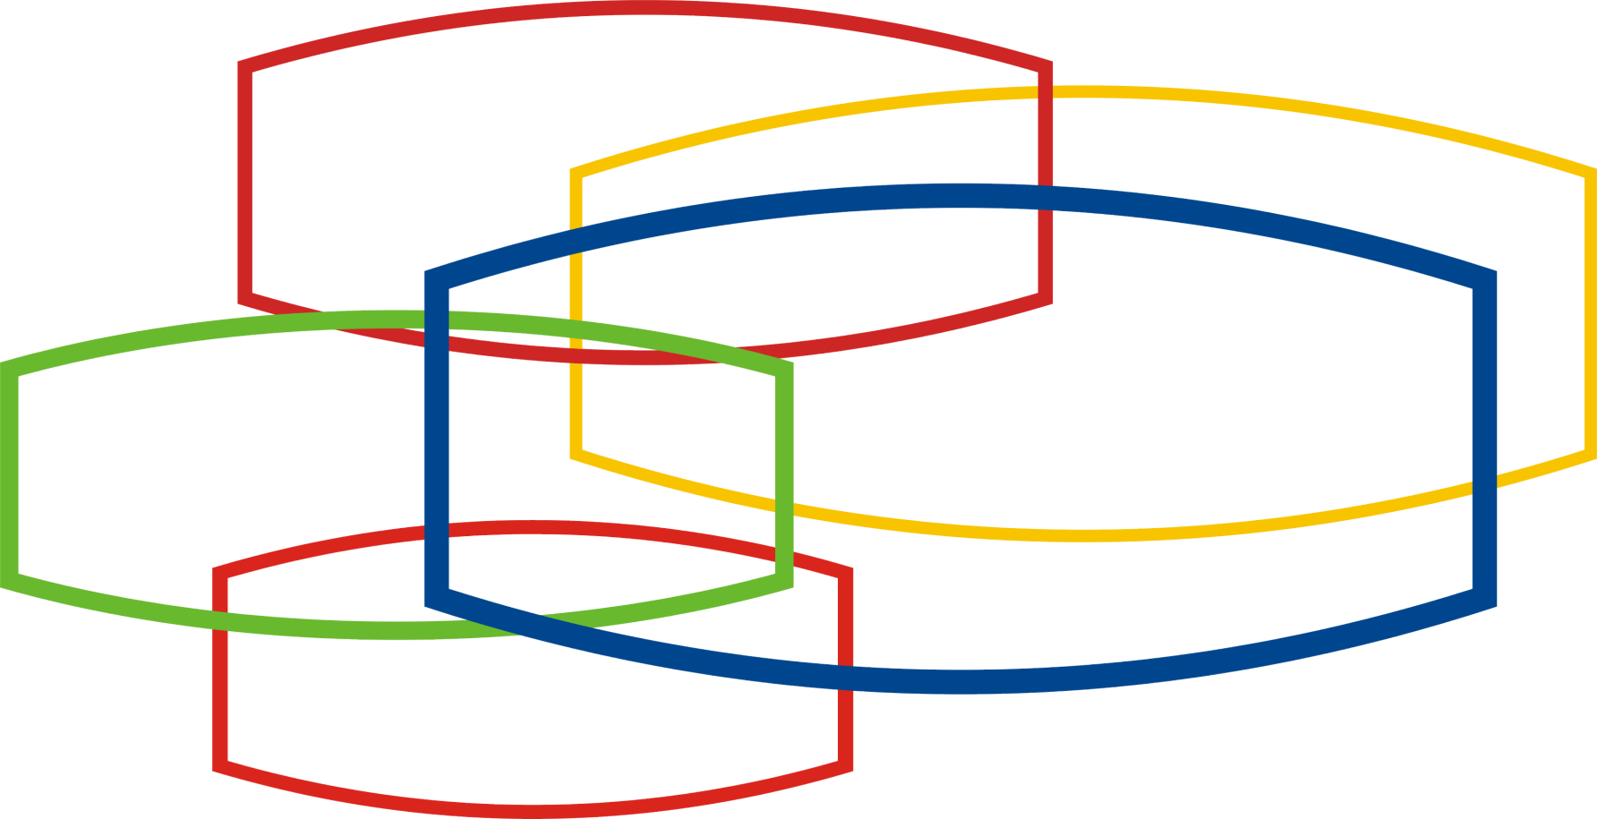
项目架构之插件化初探
李锐星
2019.10.24
广州视源电子科技股份有限公司
Guangzhou Shiyuan Electronics Co., Ltd

Slide 2

目录
市场痛点/应用场景
插件化框架介绍
插件化原理概览
DroidPlugin与 VirtualAPK 优缺点
拓展话题

Slide 3
市场痛点/应用场景
降低app包体积大小
降低整体app包体积，增加用户体验，降低宣传门槛
代码解耦
持续拓展
动态化需求（打包/提交/审核/用户下载）
移动端需求的用户触达效率低
广告样式实验粒度粗放，实验相关代码管理复杂

Slide 4
动态化---- 番外篇
移动端的一大通病就是动态化能力不足
动态化
H5+webview
PhoneGap
Weex
…….
H5/小程序
ReactNative
DroidPlugin
Virualapk
Atlas
Flutter

Slide 5
插件化框架介绍
插件化框架对比
特性 | DynamicLoadApk | DynamicAPK | Small | DroidPlugin | VirtualAPK
支持四大组件 | 只支持Activity | 只支持Activity | 只支持Activity | 全支持 | 全支持
组件无需在宿主 manifest中预注册 | √ | X | √ | √ | √
插件可以依赖宿主 | X | X | √ | X | √
支持PendingIntent | X | X | X | √ | √
Android特性支持 | 大部分 | 大部分 | 大部分 | 几乎全部 | 几乎全部
兼容性适配 | 一般 | 一般 | 中等 | 高 | 高
插件构建 | 无 | 部署aapt | Gradle插件 | Gradle插件 | Gradle插件

Slide 6
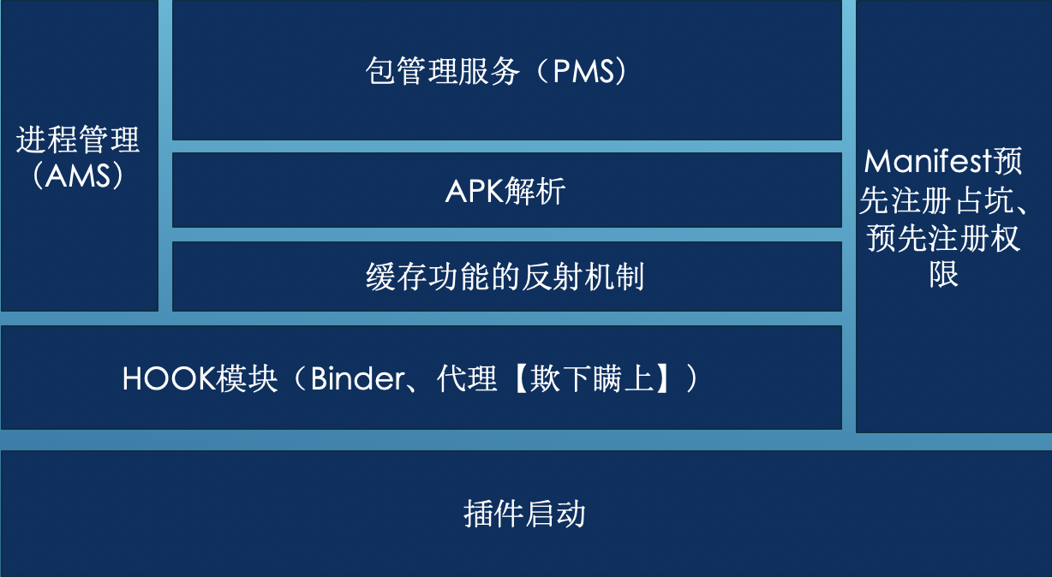
插件化原理概览

Slide 7
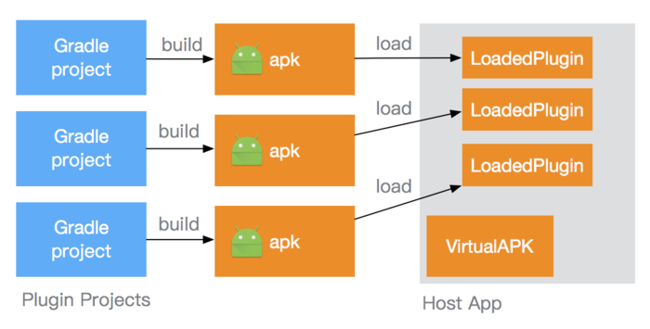
插件化原理概览

Slide 8
插件化原理概览
共享进程：为android提供一个进程运行多个apk的机制，通过API欺骗机制瞒过系统（DroidPlugin特有）
占坑：通过预先占坑的方式实现不用在manifest注册，通过一带多的方式实现服务管理
Hook机制：动态代理实现函数hook，Binder代理绕过部分系统服务限制，IO重定向（先获取原始Object-->Read,然后动态代理Hook Object后-->Write回去，达到瞒天过海的目的）

Slide 9
插件化原理---储备知识点
ClassLoader
Hook
classLoader原理可参照以下地址：
https://github.com/DroidPluginTeam/DroidPlugin/blob/master/DOC/tianweishu/ClassLoader%E7%AE%A1%E7%90%86.md
https://juejin.im/post/5cc6bd5e518825250b5f89a5
PathClassLoader
系统源码
DexClassLoader
Binder机制
BaseDexClassLoader
代理模式

Slide 10
插件化原理---Hook
寻找 Hook 点，原则是静态变量或者单例对象，尽量 Hook public 的对象和方法；
选择合适的代理方式，接口可以用动态代理；
偷梁换柱——用代理对象替换原始对象；

Slide 11
插件化原理---Hook
如何Hook?

Slide 12
DroidPlugin与 VirtualAPK优缺点
Droid Plugin 优点
兼容性强；
插件APK完全不需做任何修改，可以独立安装运行、也可以做插件运行；
插件的四大组件完全不需要在Host程序中注册；
API低侵入性：极少的API；
超强隔离，资源/代码，多进程（对于解耦非常到位，对于插件交互存在限制）；
插件的静态广播会被当作动态处理；

Slide 13
DroidPlugin与 VirtualAPK优缺点
Droid Plugin 限制
插件中无法发送具有自定义资源的Notification；
在插件中注册一些具有特殊Intent Filter的组件，无法正常调用；
对部分native代码的支持有待提升；

Slide 14
DroidPlugin与 VirtualAPK优缺点
VirtualAPK 优点
兼容性强；
插件APK可以独立安装运行、也可以做插件运行；
插件的四大组件完全不需要在Host程序中注册；
API低侵入性：极少的API；
超强隔离，资源/代码（对于解耦非常到位）；

Slide 15
DroidPlugin与 VirtualAPK优缺点
VirtualAPK 限制
Gradle构建版本问题，现阶段只能用Gradle版本4.6 ,插件版本3.0.0 以下版本 ；
在宿主/插件中引用资源文件命名不能冲突；
插件APP的开发必须引入VirtualAPK依赖；

Slide 16
DroidPlugin与 VirtualAPK优缺点
DroidPlugin集成步骤

Slide 17
DroidPlugin与 VirtualAPK优缺点
VirtualAPK集成步骤

Slide 18
拓展话题
实际需求怎么结合？
插件apk包存放位置能否在系统路径下？
IOS怎么办？
对比阿里mPass框架如何？
对比ReactNative动态化方案如何？

Slide 19
拓展知识点
mPaaS 参考链接：
https://help.aliyun.com/document_detail/49549.html?spm=a2c4g.11186623.6.541.51686a6bqpw2Zl
classLoader原理可参照以下地址：
https://github.com/DroidPluginTeam/DroidPlugin/blob/master/DOC/tianweishu/ClassLoader%E7%AE%A1%E7%90%86.md
https://juejin.im/post/5cc6bd5e518825250b5f89a5

Slide 20
广州视源电子科技股份有限公司
Guangzhou Shiyuan Electronics Co., Ltd

